Slide 1

W
P
W
hisky
I
I
nformation
P
age
Kim Yoon Min
FED-RF-2023-PROJECT1

Slide 2



왜 위스키 정보 페이지인가?
찾기 힘든 정보
어려운 접근성
소통의 공간

Slide 3
우리 페이지의 메인 테마
사전
처럼
적은
색상
최대한
무겁게
적은
이미지
SIMPLE
BAR
INFO
최대한
어둡게
적은
텍스트
커뮤니티
처럼

Slide 4
페이지 제작에 사용된 언어
JAVA
SCRIPT
HTML
CSS

Slide 5
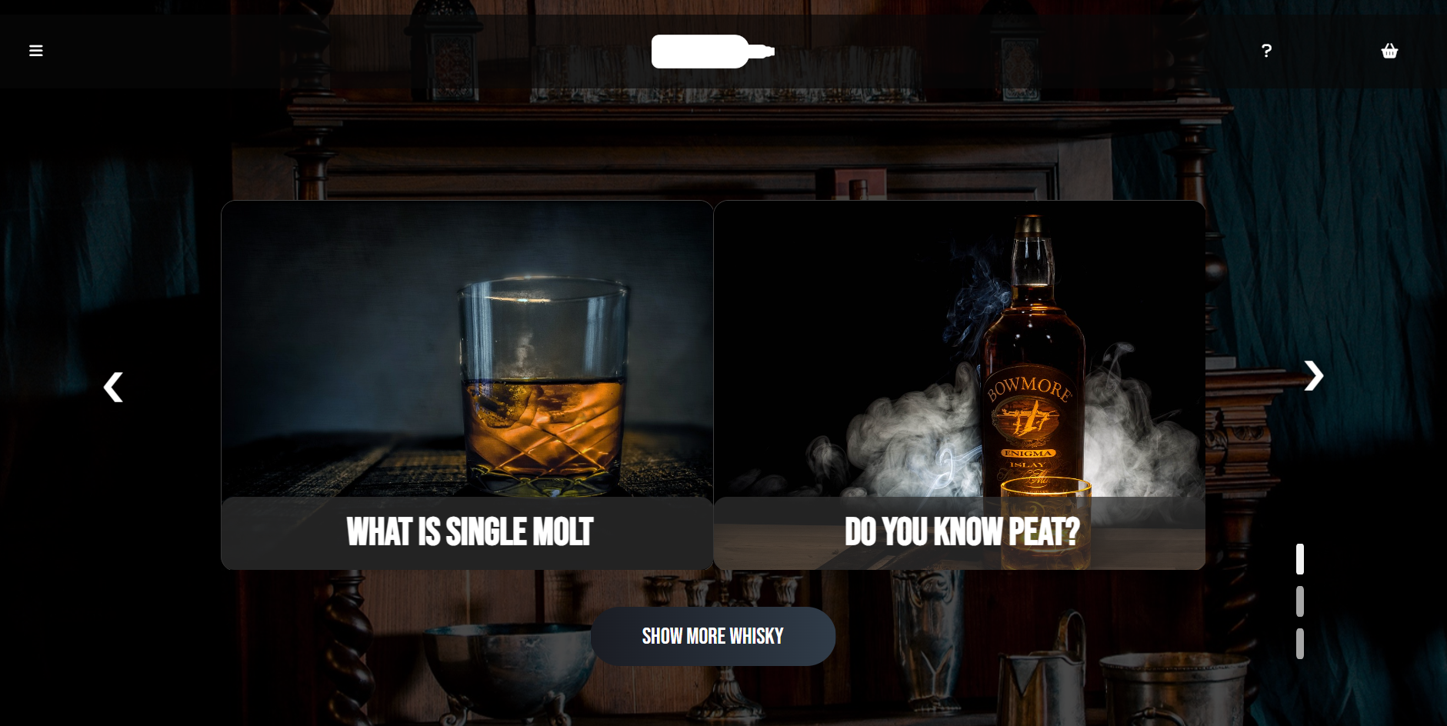
페이지 메인 화면

Slide 6
네비게이션바
메인 로고
지역 지도
Click() =>
목록 보여짐
Click() =>
메인 페이지 이동
Click() =>
스코틀랜드 지역
구분 지도 노출

Slide 7
배너 페이지
배너 버튼
Click() =>
*배너에 맞는
페이지로 이동 예정
Click() =>
배너 순차 변경

Slide 8
페이지 순서
배너 버튼
Scroll() =>
화면 순서에 따라
인디케이터 전환
Click() =>
목록으로 이동

Slide 9
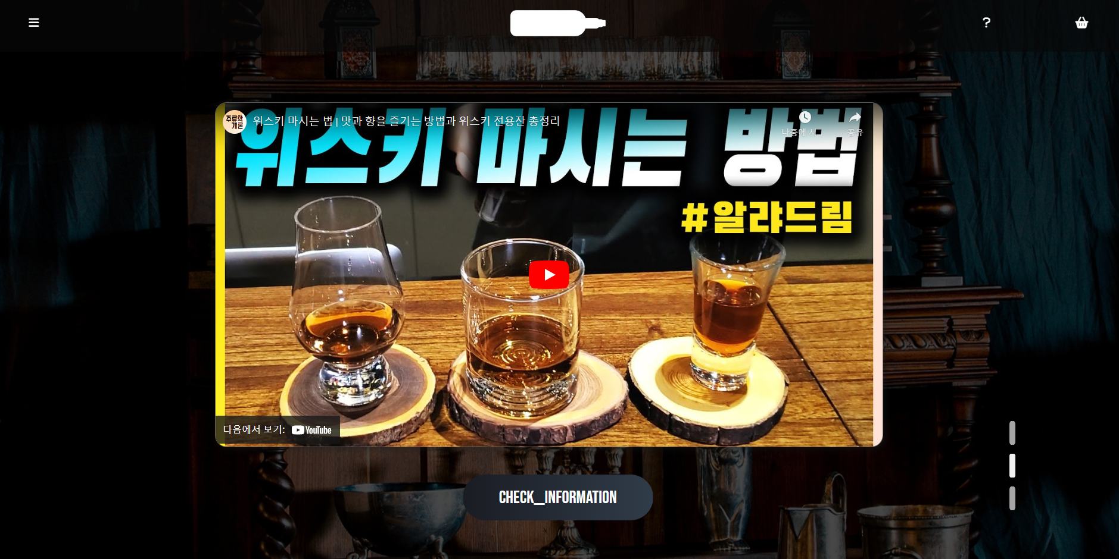
동영상 삽입
왜 위스키인가
Click() =>
유튜브 동영상 재생
채널 이동 버튼
Click() =>
유튜브 채널로 이동

Slide 10
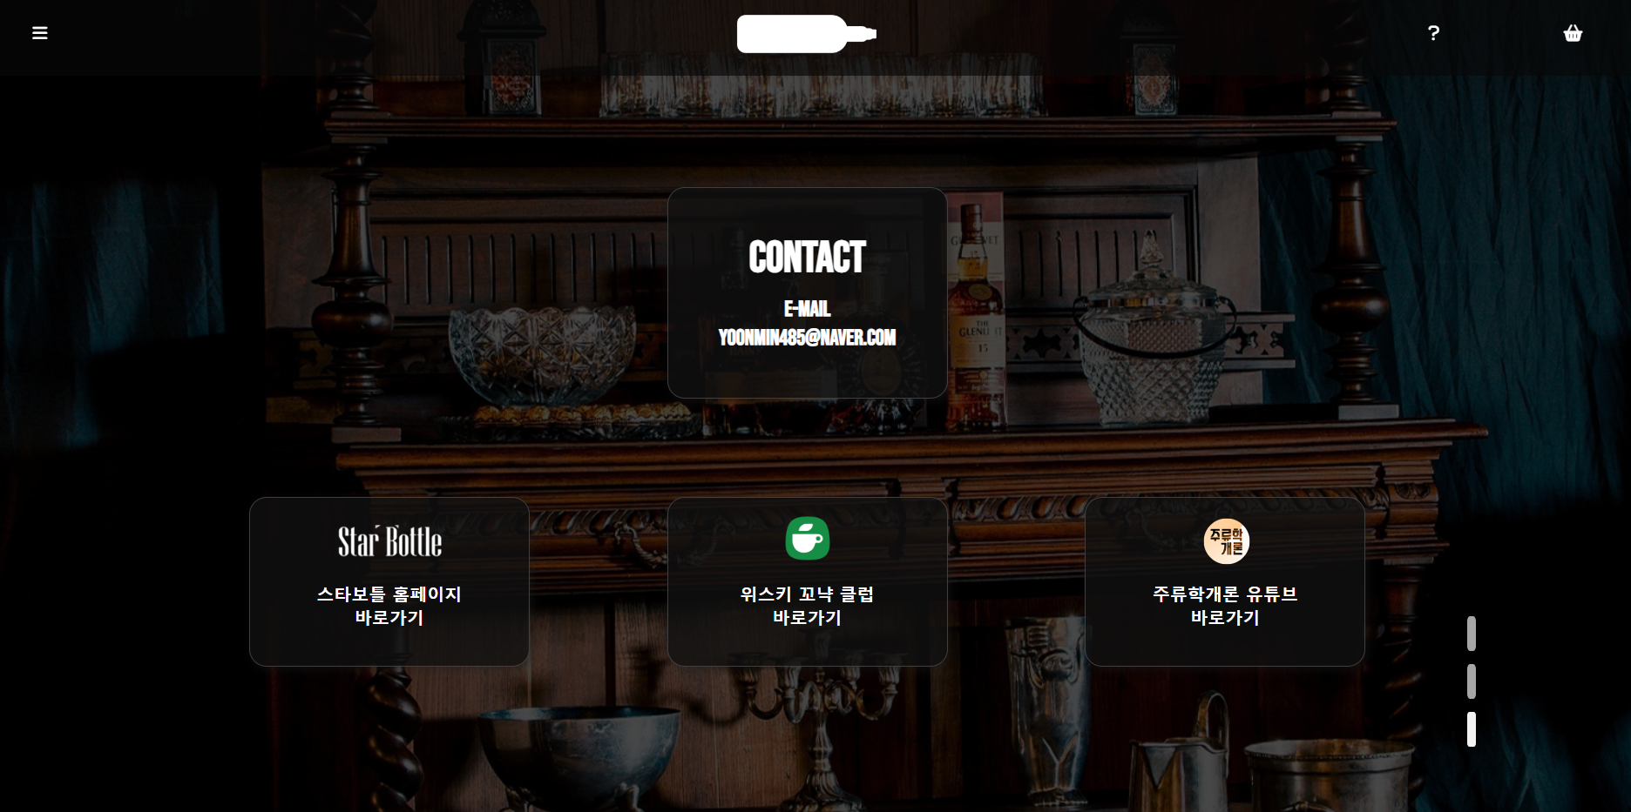
사용 폰트 및 색상

Slide 11
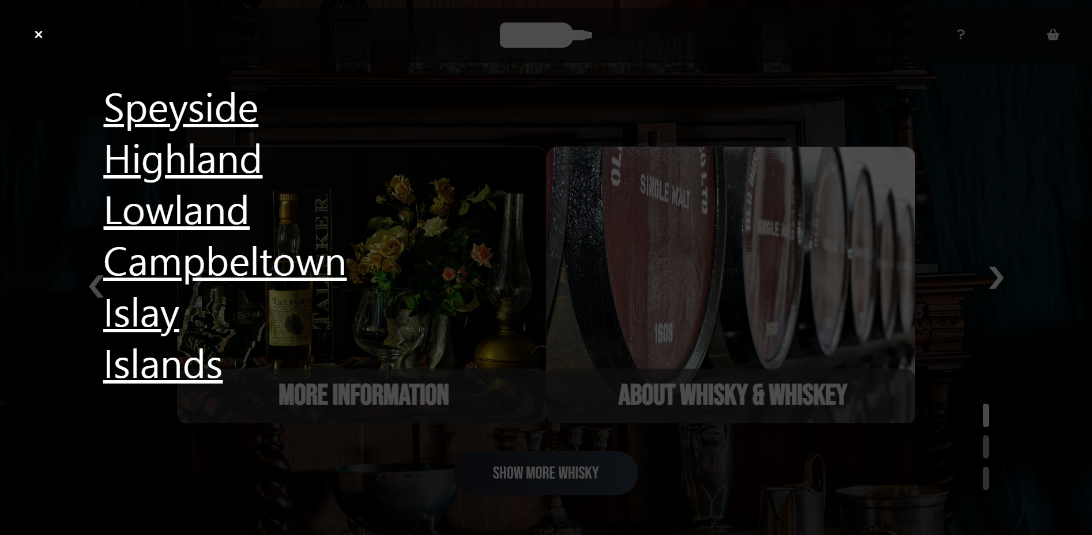

Slide 12
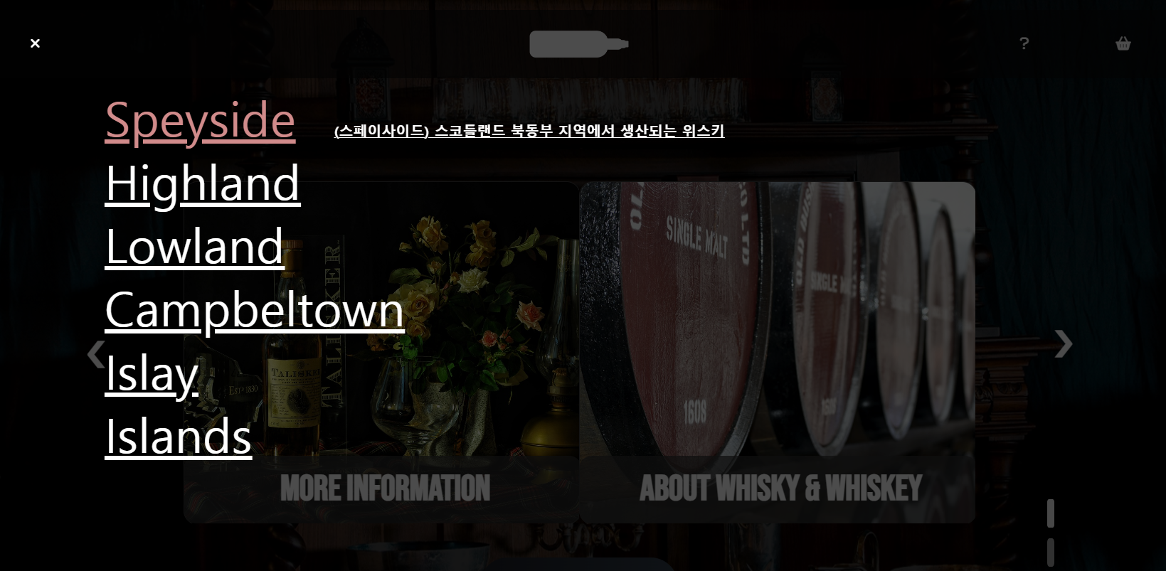

Slide 13
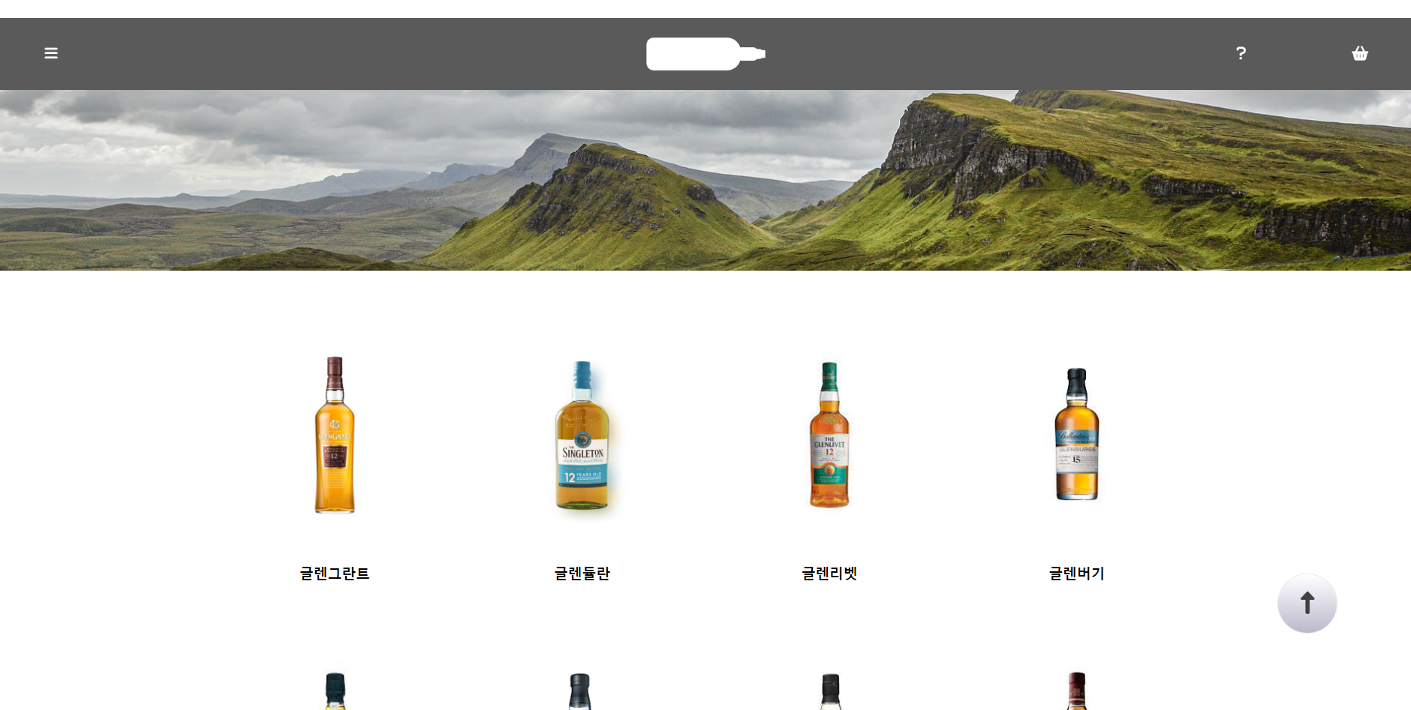
페이지 서브 화면

Slide 15
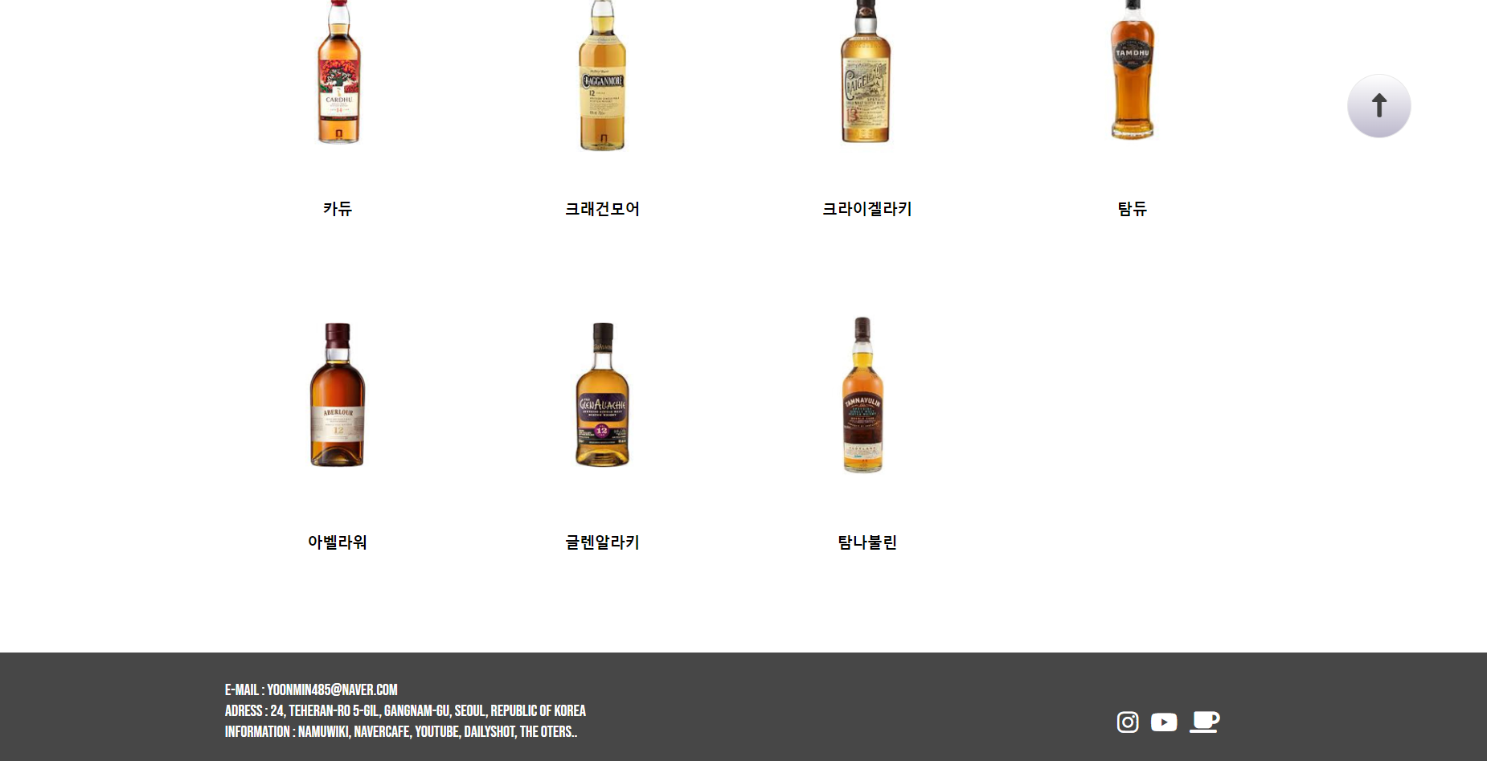

Slide 16
향후 계획
미디어
쿼리
서브 페이지
객체 이동
코드 간소화
파일 정리
이미지
해상도
다양한
종류 추가

Slide 17
Q & A

Slide 18
감사합니다

